Slide 1

神经网络从入门到精通
Notes:
大家好，欢迎来到《神经网络从入门到精通》2026年版实战教程。在今天，人工智能，特别是神经网络技术，已经无处不在。本教程将为您提供一个全面、系统且与时俱进的学习路径，帮助您构建扎实的知识体系，并具备解决实际问题的能力。

Slide 2

目录 CONTENTS
01
神经网络导论
解析人工神经元模型、网络拓扑结构及底层数学原理，构建AI认知基础。
04
前沿生成模型
探索GAN对抗生成机制与扩散模型的生成逻辑，领略AI创造内容的技术魔力。
02
核心网络架构
深度对比FNN、CNN、RNN与Transformer架构，掌握特征提取与序列建模逻辑。
05
实战项目演练
基于PyTorch框架，从零搭建模型完成CIFAR-10图像分类，强化工程能力。
03
模型训练与优化
详解损失函数设计、梯度下降优化策略与正则化方法，解决过拟合难题。
06
前沿应用与未来展望
洞察医疗、金融、自动驾驶领域的落地场景，展望通用人工智能的演进方向。
Notes:
本次教程将分为六个部分。首先，我们将从神经网络的导论开始，了解其基本概念和数学基础。接着，深入学习几种核心的网络架构。然后，探讨模型训练与优化的关键技术。之后，我们会接触GAN和扩散模型等前沿生成模型。通过一个PyTorch实战项目，将理论付诸实践。最后，我们将展望神经网络的前沿应用与未来发展。

Slide 3
PART 01
神经网络导论
解析连接主义的核心架构，奠定深度学习的理论基石与认知框架
Notes:
现在，我们正式进入第一部分：神经网络导论。本章将为大家建立对神经网络的基本认知，包括它的定义、核心组成部分，以及理解它所必需的数学预备知识。这是后续学习所有高级内容的基础。

Slide 4


1.1 什么是神经网络？
神经网络（Neural Network, NN）是一种受生物大脑神经元网络启发的数学模型，旨在通过模拟人脑处理信息的方式来学习和解决复杂问题，是实现人工智能的核心算法基础。
01 生物神经元的启发
02 核心：分层特征提取
人脑约有860亿个神经元，通过突触形成万亿级连接。人工神经网络简化了这一机制，用数学函数模拟“神经元激活”与“信号传递”，构建出具备自主学习能力的算法网络。
网络由多层节点堆叠而成，数据逐层传递并被赋予权重。每一层专注于学习不同粒度的特征——从底层的边缘、纹理，到中层的部件、形状，最终在顶层形成抽象的概念认知。
Step 1 感知基础特征
输入层接收原始数据，捕捉最基础的视觉边缘、色彩与线条特征，是认知的起点。
Step 2 组合局部特征
隐藏层整合基础信息，识别出眼睛、鼻子、耳朵等局部部件，构建出物体的结构。
Step 3 形成抽象认知
输出层综合全局信息，形成完整的概念判断（如“这是一只猫”），完成最终的识别任务。
Notes:
那么，究竟什么是神经网络？简单来说，它是一种模仿人脑结构和功能的数学模型。它的核心思想是分层学习：数据从输入层进入，经过一层层的处理，每一层都提取出更高级、更抽象的特征，最终在输出层得到我们想要的结果。这个过程就像我们人类认识事物一样，从简单的线条到复杂的整体。

Slide 5
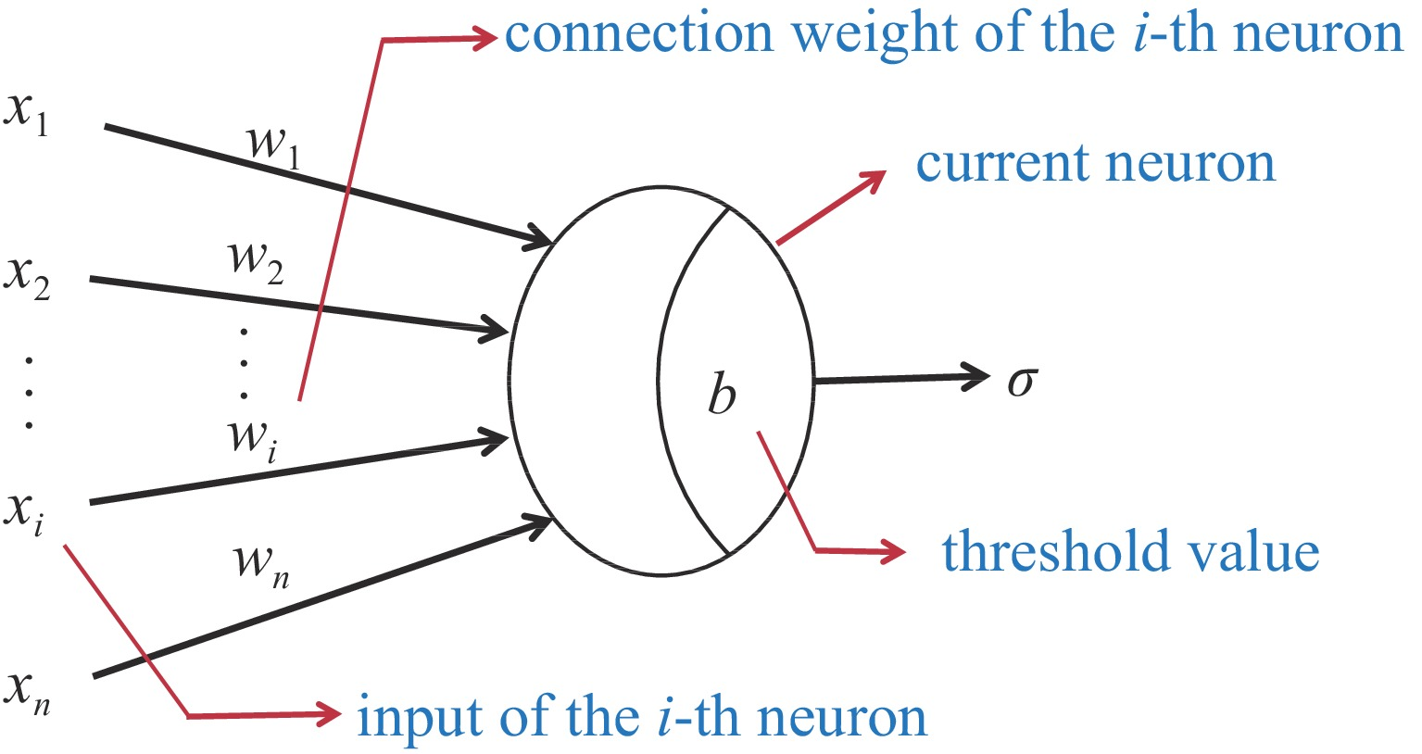
1.2 神经网络的核心组成：人工神经元
人工神经元是神经网络的基本计算单元，其工作机制高度模拟了生物神经元的信号处理过程，是实现深度学习计算的基础逻辑单元。
▍信号处理的四个关键步骤
信号接收：采集多维输入信号 (x₁, x₂...xₙ)，作为计算的初始数据来源。
加权计算：为每个输入分配独立权重 (wᵢ)，量化不同输入对结果的影响程度。
整合偏置：对加权后的信号求和，并叠加偏置项 (b)，灵活调节神经元的激活阈值。
图示：人工神经元的数学模型与信号传递机制，展示了输入信号、权重、偏置与激活函数的协同作用。
非线性激活：通过激活函数 (f) 对总和进行非线性转换，赋予网络处理复杂模式的能力。
核心公式：Output = f( ∑(xᵢ · wᵢ) + b )
Notes:
神经网络的基本单元是人工神经元。它模拟了生物神经元的工作方式：接收输入，进行加权求和，然后通过一个激活函数来决定是否“激活”并输出信号。这张图清晰地展示了一个人工神经元的结构，包括输入、权重、偏置和激活函数。

Slide 6
1.2 神经网络的核心组成：权重与偏置
01 权重 (Weights)
02 偏置 (Bias)
定义：连接不同神经元的参数，如同信号的“音量旋钮”，决定了输入信号传递到下一层时的强度与影响程度。
定义：每个神经元自带的常数项，独立于输入数据存在，相当于线性方程中的截距，为神经元提供了一个基础的激活水平。
核心作用：它是模型训练中需要学习的关键参数。正值代表兴奋性连接，负值代表抑制性连接，数值大小直接反映了该输入特征对最终输出的重要程度。
核心作用：调整激活函数的触发阈值，极大地增加了模型的灵活性与拟合能力。它允许模型在所有输入为零时也能产生非零输出，帮助神经网络打破线性限制，更好地拟合复杂的数据分布。
💡 通俗类比：若将神经元比作线性函数 y = wx + b，权重就是 w（决定斜率/影响程度），偏置就是 b（决定截距/基础门槛）。
Notes:
在人工神经元中，有两个关键参数：权重和偏置。权重决定了每个输入的重要性，是模型学习的核心。而偏置则为神经元提供了一个基础的激活水平，增加了模型的表达能力。如果把神经元比作一个线性函数 y = wx + b，那么权重就是w，偏置就是b。

Slide 7





1.2 神经网络的核心组成：激活函数
激活函数为神经网络引入了关键的非线性因素，这使得模型不再局限于线性拟合，而是能够学习和表达现实世界中复杂的非线性关系。
为何不可或缺？
如果没有激活函数，无论堆叠多少层网络，最终都只是单层线性模型的叠加，无法学习复杂的特征模式。它是神经网络实现“深度”价值的核心所在。
Sigmoid 函数
将输入压缩至 (0, 1) 区间，输出平滑连续，常作为二分类任务的输出层，直观表达概率值。
Tanh 双曲正切
输出范围 (-1, 1)，具有零均值中心化特性，能有效加速模型收敛，效果优于 Sigmoid。
ReLU (修正线性单元)
计算高效，能有效缓解梯度消失问题，是目前深度学习中最主流、应用最广泛的激活函数。
Leaky ReLU
为负半轴赋予微小斜率，解决了 ReLU 可能出现的神经元“坏死”问题，保持梯度持续流动。
Notes:
激活函数是神经网络的灵魂。它为网络引入了非线性，使得网络能够学习复杂的模式。如果没有它，再多的网络层也只是线性变换的叠加。我们常用的激活函数有Sigmoid、Tanh，以及目前最主流的ReLU。ReLU因其简单高效的特性，成为了现代深度网络的首选。

Slide 8
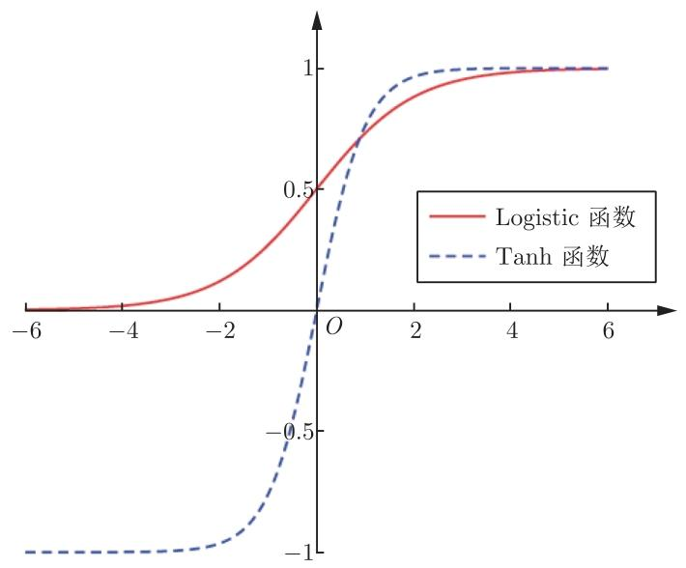
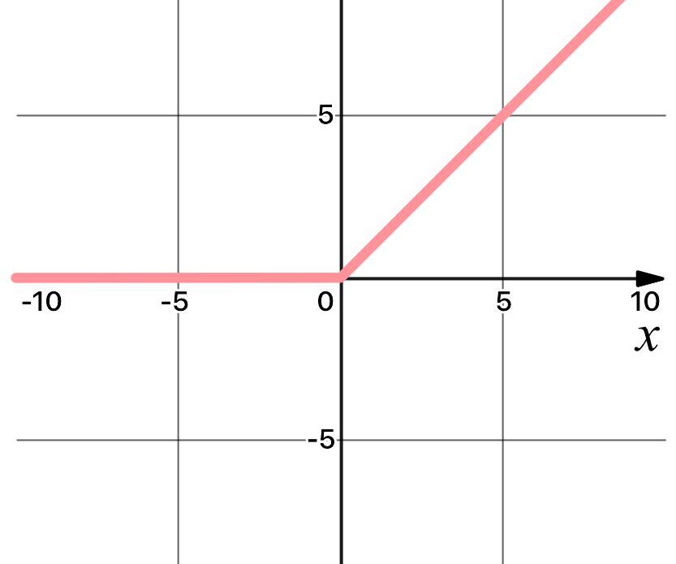
常用激活函数图像
01. Sigmoid & Tanh 函数
02. ReLU 修正线性单元
经典的S型激活函数，将输入压缩至有限区间。Sigmoid输出(0,1)，适用于概率输出层；Tanh映射至(-1,1)且均值为0，能有效改善梯度传播，是隐藏层的经典选择。
目前深度学习最主流的激活函数。输入为正时线性输出，为负时直接归零。这种单侧抑制特性模拟了生物神经元的稀疏激活机制，极大提升了计算效率。
核心特性：输出连续平滑且具有明确的概率意义，但在深层网络中易引发梯度消失，且计算开销相对较高。
核心特性：计算极快，有效缓解梯度消失问题，收敛速度显著优于Sigmoid类函数；但存在“神经元坏死”风险（负输入导致永久失活）。
Notes:
这张图直观地展示了几种常用激活函数的形态。左边是Sigmoid和Tanh函数，它们都是平滑的S型曲线，能将输出限制在一个有限的范围内。右边是ReLU函数，它非常简单，在x大于0时是一条直线，小于0时则为0。这种简单性正是它高效的原因。

Slide 9


1.3 必要的数学预备知识
理解神经网络的内在工作机制，需要掌握一些基础的数学工具。它们不仅是模型计算的底层逻辑，更是理解网络如何学习与优化的核心语言。
线性代数：数据的语言
微积分：优化的引擎
01 向量与矩阵表示
神经网络的输入、权重和输出均以向量矩阵为载体，网络计算本质是大规模的矩阵运算，构建了数据的多维表征基础。
01 梯度与梯度下降
梯度衡量函数变化率与方向，是梯度下降算法的核心，指引网络权重向损失减小的方向迭代，实现模型自我优化。
02 核心矩阵乘法
前向传播的运算核心，通过矩阵乘法高效计算神经元的加权输入总和，实现层间信息的线性变换与聚合。
02 链式法则与反向传播
反向传播的数学基石，将复杂复合函数的求导拆解为局部导数的乘积，实现高效的误差回传与参数更新。
03 转置与维度变换
在梯度求解与特征对齐中频繁使用，解决不同维度数据的匹配问题，是反向传播中参数更新的关键操作。
03 极值分析与收敛性
通过微积分分析损失函数的极值状态，判断模型是否收敛，是避免过拟合、提升训练稳定性的理论依据。
Notes:
要真正理解神经网络，离不开数学。其中最重要的两门学科是线性代数和微积分。线性代数帮助我们理解网络中的数据表示和计算过程，比如矩阵乘法。而微积分，特别是梯度和链式法则，则是模型能够学习和优化的根本所在，是反向传播算法的数学基石。

Slide 10



1.3 必要的数学预备知识（续）
概率分布
交叉熵损失
最大似然估计
神经网络的输出层常通过Softmax等函数映射为概率分布，这不仅量化了模型对各类别的置信度，也是理解模型决策逻辑与不确定性的数学基础。
衡量两个概率分布之间的差异程度，是分类任务中最核心的损失函数。它直接量化预测分布与真实标签分布的距离，引导模型向正确类别收敛。
指导模型参数学习的核心统计准则。其目标是寻找一组最优模型参数，使得观测到当前训练数据的概率达到最大值，为模型的优化提供了坚实的理论依据。
这些概率论与信息论的核心概念，构成了深度学习模型理解不确定性、优化目标与参数学习的理论基石。
Notes:
此外，概率论和信息论也扮演着重要角色。例如，在分类问题中，我们通常希望模型的输出是一个概率分布，而交叉熵损失函数正是用来衡量模型输出的概率分布与真实标签分布之间的差距。最大似然估计则为我们提供了一种指导模型学习的优化准则。

Slide 11
PART 02
核心网络架构
深入解析前馈网络、卷积网络、循环网络与 Transformer 的底层逻辑与应用场景
Notes:
了解了基础概念后，我们进入第二部分，学习几种核心的神经网络架构。这些架构针对不同类型的问题（如图像、序列）进行了专门的优化，是深度学习领域的基石。我们将学习前馈网络、卷积网络、循环网络以及革命性的Transformer。

Slide 12
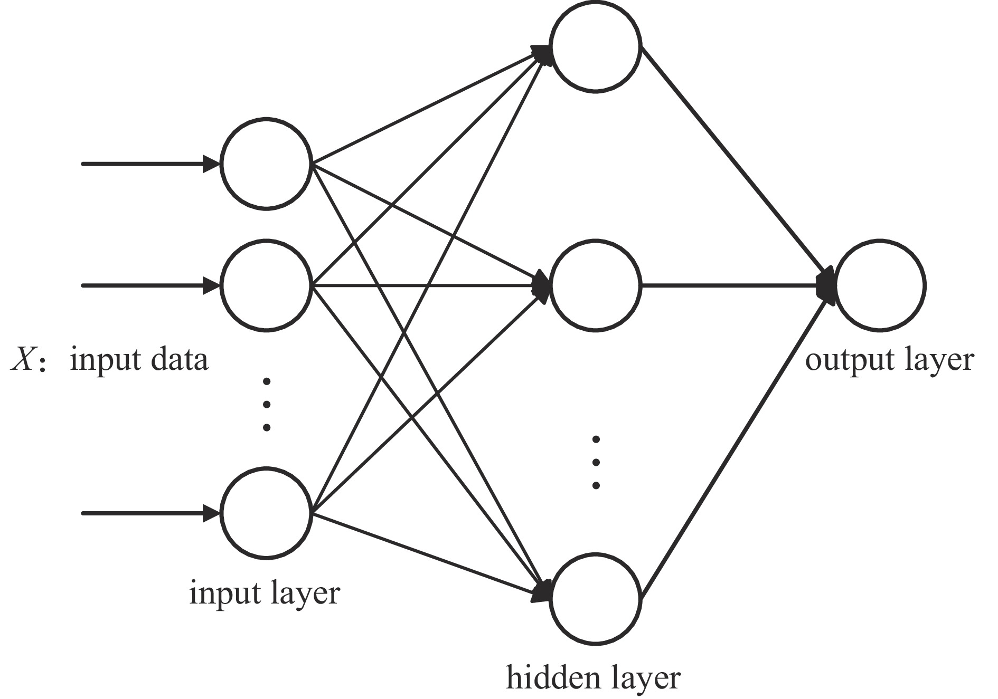



2.1 前馈神经网络 (Feedforward Neural Network, FNN)
核心定义
最简单的神经网络拓扑结构，信息仅沿“输入层→隐藏层→输出层”单向传播，不存在循环或反馈连接，是深度学习的基础单元。
三层架构体系
输入层负责接收原始数据信号；隐藏层对数据进行特征提取与非线性变换，其层数决定网络深度；输出层产生最终的预测或分类结果。
图示：典型的全连接前馈网络结构，展现了数据从输入层到输出层的单向、无反馈流动路径。
信号传递机制
数据在层间通过线性变换（权重矩阵运算）和非线性激活函数（如ReLU）进行处理，实现从低维输入空间到高维特征空间的映射。
Notes:
首先是最简单的前馈神经网络，也叫全连接网络。顾名思义，信息在网络中是单向流动的，从输入层到隐藏层，再到输出层。每一层的神经元都与下一层的所有神经元相连。这种结构是理解更复杂网络的基础。

Slide 13



2.2 卷积神经网络 (Convolutional Neural Network, CNN)
设计动机：重构网格数据的处理范式
专为处理图像这类网格状拓扑数据而生，解决了传统全连接网络(FNN)将图像展平为一维向量导致的空间结构信息丢失问题，更贴合人类视觉系统对局部特征的感知逻辑。
核心优势 I：局部相关性
核心优势 II：空间不变性
利用卷积核的局部感受野，精准捕捉像素间的局部关联——相邻像素的联系远强于远距离像素。这不仅减少了模型参数量，还大幅降低了计算复杂度，提升了训练效率。
无论目标物体出现在图像的任何位置（平移、缩放或轻微形变），CNN都能通过卷积与池化操作稳定识别。这种特性赋予了模型极强的泛化能力，是实现高精度图像识别的核心。
Notes:
接下来是卷积神经网络，即CNN。它是为处理图像这类网格数据而生的。传统的全连接网络会忽略图像的空间结构，而CNN通过模仿人类视觉系统，利用卷积操作来捕捉局部特征，并保持空间不变性，这使得它在图像处理任务上表现得异常出色。

Slide 14
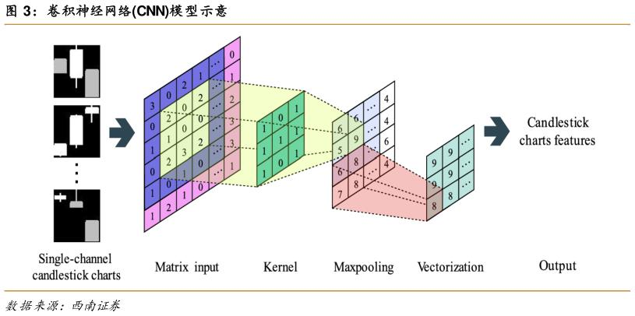




CNN核心组件：卷积层 (Convolutional Layer)
卷积核 / 滤波器
步长 (Stride)
作为“特征探测器”，它是一个小型权重矩阵，在图像上滑动并计算逐元素乘积和，从而提取边缘、纹理等基础视觉特征。
指卷积核在输入图像上移动的像素距离。步长越大，输出特征图越小，计算效率越高，同时能扩大感受野范围。
填充 (Padding)
多通道融合
在输入图像边缘补零，不仅能防止边缘信息丢失，还能精确控制输出特征图的尺寸，使其与输入尺寸保持一致。
针对RGB等多通道输入，卷积核拥有相同数量的通道，各通道独立卷积后求和输出，完整保留空间与色彩信息。
图示：卷积神经网络通过多层卷积与池化操作，逐步提取输入数据的深层特征，实现从原始像素到高级语义的转化。
Notes:
CNN的核心是卷积层。它通过一个称为“卷积核”或“滤波器”的小窗口在图像上滑动，来提取特征。这个过程就像用一个放大镜去观察图像的不同部分。通过设计不同的卷积核，我们可以检测出边缘、角点、纹理等各种基础特征。

Slide 15
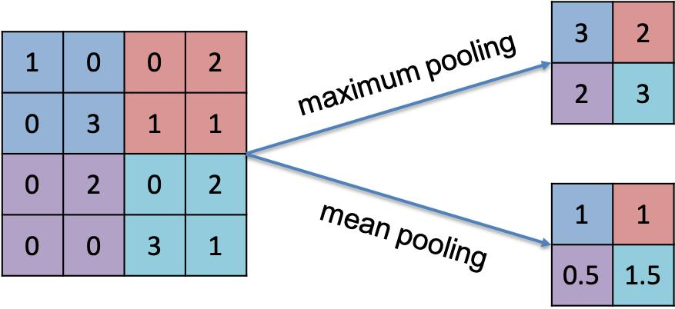





CNN核心组件：池化层 (Pooling Layer)
01 / 核心作用与价值
降维减负：大幅压缩特征图尺寸，显著降低计算量与参数量。
防止过拟合：剔除冗余信息，让模型聚焦核心特征而非噪声细节。
增强鲁棒性：对特征的微小位置变化具有不变性，提升泛化能力。
02 / 两种经典池化方式
池化层作为CNN的“特征浓缩器”，通过下采样操作在压缩数据的同时保留关键特征。它不仅能降低后续计算的复杂度，还能有效防止模型过拟合，并增强模型对特征微小位移的鲁棒性，是构建高效深层网络的关键环节。
最大池化 (Max)
平均池化 (Avg)
取区域最大值，能有效保留纹理、边缘等显著特征，是目前最主流的池化选择。
取区域平均值，能较好地保留背景信息并平滑特征，常用于网络的末端层。
Notes:
在卷积层之后通常会跟着一个池化层。池化层的作用是降维，它通过对特征图进行下采样，来减少数据量和计算复杂度。最常用的是最大池化，它选取每个区域的最大值，这相当于保留了最强烈的特征响应，同时也让模型对特征的微小位置变化不那么敏感。

Slide 16
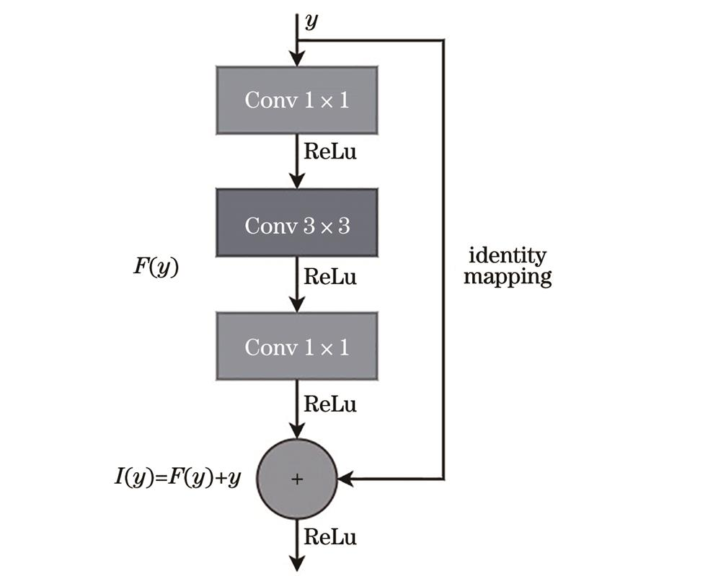




经典CNN架构：ResNet (残差网络)
背景挑战：深层网络的性能瓶颈
随着网络层数的增加，模型性能会达到饱和并急剧下降，这源于深层网络训练时的梯度消失与退化问题，传统卷积网络难以逾越这一障碍。
核心突破：残差连接 (Shortcut)
引入“恒等映射”捷径，允许输入信息直接跳过若干卷积层并与深层输出相加，从根本上解决了特征信息在深层网络中丢失或被稀释的问题。
数学原理：Output = F(x) + x
x 代表输入特征，F(x) 代表卷积层的变换映射。通过逐元素相加，网络只需学习输入与输出间的“残差”而非完整映射，大幅简化了优化目标，加速收敛。
图示为ResNet的核心残差块结构，清晰展示了“恒等映射”如何为信息传递开辟捷径，是解决深层网络退化问题的关键设计。
里程碑成就与深远影响
成功训练出152层的超深网络，一举夺得ILSVRC竞赛冠军，并成为后续几乎所有深度视觉模型（如Faster R-CNN、YOLO系列）的基础骨干网络。
Notes:
ResNet，即残差网络，是CNN发展史上的一个里程碑。它解决了深度网络难以训练的问题。其核心思想非常巧妙：引入了“残差连接”，也就是图中的这条捷径。它允许输入信息直接跳过几层网络，直接加到后面层的输出上。这个小小的改动，使得构建上千层的网络成为可能。

Slide 17



2.3 循环神经网络 (Recurrent Neural Network, RNN)
核心动机
记忆传递机制
时序展开结构
传统神经网络假设输入相互独立，难以处理文本、语音、时间序列等数据。RNN 打破这一限制，通过引入「记忆」机制，专门捕捉数据在时间维度上的前后依赖关系，理解序列的内在逻辑。
在每个时间步，网络不仅接收当前输入，还整合上一步的「隐藏状态」（即历史记忆）。这种设计让信息在时间轴上流动，使模型能基于上下文理解当前时刻的输入，而非孤立地处理每个数据点。
RNN 可视为同一网络单元在时间维度上的循环复用。隐藏状态 h(t) 既是当前步的输出，也是下一步的输入，形成闭环反馈。这种链式结构赋予了模型对历史信息的持续记忆与传递能力。
作为处理序列数据的基石，RNN 启发了 LSTM、GRU 等更高效的循环模型，广泛应用于自然语言处理与时间序列预测领域。
Notes:
现在我们转向处理序列数据的模型——循环神经网络，即RNN。像文本、语音、股票价格这类数据，其顺序非常重要。RNN通过引入一个“记忆”单元（隐藏状态），让网络在处理当前信息时，能够考虑到之前的历史信息，从而捕捉序列中的依赖关系。

Slide 18
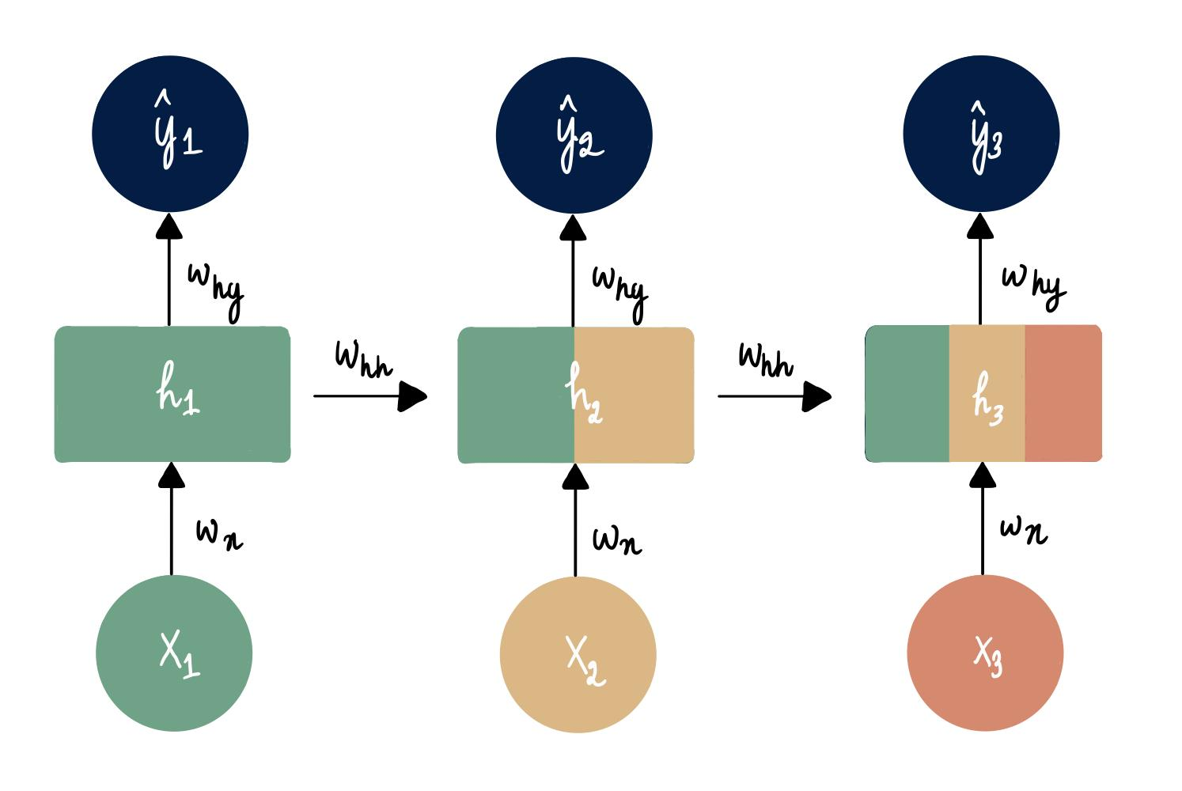



RNN结构：时间展开
将循环单元沿时间轴“平铺”，能直观地揭示RNN的核心——它像一条传递信息的链条，把过去的状态作为“记忆”传递给未来，从而赋予模型处理序列数据的能力。
01. 融合输入与历史记忆
在时间步 t，网络接收当前输入 x(t)，并接入上一步的隐藏状态 h(t-1)，实现“当下信息”与“历史记忆”的动态结合。
02. 状态更新与输出生成
通过非线性变换计算新的隐藏状态 h(t)，并基于此生成当前时间步的输出 y(t)，完成单次时间步的信息加工与转换。
03. 记忆流转，持续演进
更新后的隐藏状态 h(t) 会完整传递至下一时间步 t+1，形成不间断的信息流，这正是模型捕捉序列依赖关系的关键。
图示：循环神经网络在时间维度上的展开模型，展示了信息在序列中的流动路径。
Notes:
这张图展示了RNN在时间维度上展开的样子。我们可以把它看作是同一个网络单元被复制了多次，每个单元处理序列中的一个元素。关键在于，每个单元的隐藏状态（图中的h）会传递给下一个单元，这就形成了信息的“记忆”和流动。

Slide 19


RNN的训练问题：梯度消失/爆炸
01 梯度消失 (Vanishing Gradient)
02 梯度爆炸 (Exploding Gradient)
反向传播时梯度随时间步连乘呈指数级衰减，数值趋于零。这导致网络无法捕捉序列中相隔较远的依赖关系（如句首与句尾的关联），模型难以学习到长期记忆信息。
梯度值在反向传播中被过度放大，导致参数更新幅度过猛。模型权重会出现剧烈震荡甚至数值溢出，训练过程极不稳定，损失函数难以收敛，无法找到最优解。
核心影响：长程依赖的建模困境
这两大问题是标准RNN的固有缺陷，使其在处理长文本、语音信号或金融时间序列等需要理解长期上下文的任务时表现受限，也直接推动了LSTM（长短期记忆网络）和GRU等更先进的循环神经网络结构的诞生。
Notes:
然而，标准RNN存在一个严重的问题：梯度消失或爆炸。当处理长序列时，在反向传播计算梯度的过程中，梯度会随着时间步连乘而指数级衰减或放大。这导致网络很难学习到序列中相距较远的两个元素之间的关系，比如一句话开头和结尾的关联。

Slide 20
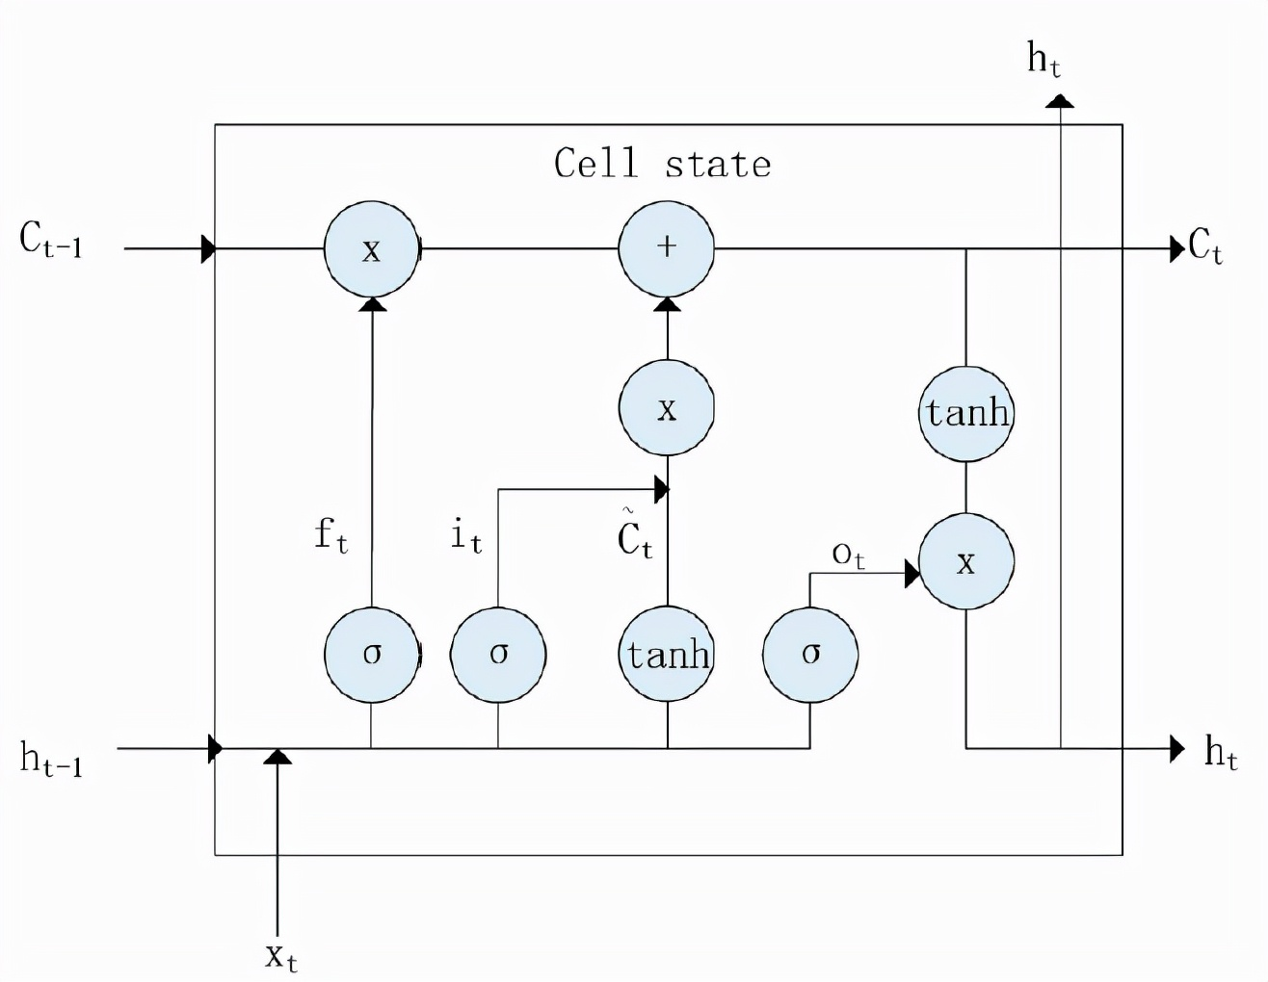



RNN的改进：LSTM (Long Short-Term Memory)
核心突破：门控机制 (Gating Mechanism)
通过可学习的“门”结构，动态控制信息的保留、更新与输出，有效解决了传统RNN在处理长序列时的梯度消失与长程依赖问题。
遗忘门 (Forget)
输入门 (Input)
输出门 (Output)
决定丢弃细胞状态中的历史信息，如同清理过期缓存，为新信息腾出空间。
筛选当前时刻的输入信息，并更新至细胞状态中，完成关键信息的“写入”。
基于更新后的细胞状态，计算并输出当前的隐藏状态，作为模型的输出结果。
图示：LSTM 单元内部的门控逻辑与信息流结构
细胞状态 (Cell State)：信息的“高速公路”
作为贯穿网络的核心载体，它允许信息线性流动且保持相对稳定，是LSTM能够连接远距离信息、防止梯度消失的根本原因。
Notes:
为了解决这个问题，LSTM（长短期记忆网络）被提出。LSTM的核心是其精巧的“门控机制”。它通过遗忘门、输入门和输出门，像阀门一样精确地控制哪些信息该记住、哪些该更新、哪些该输出。这种设计使得信息可以在很长的序列中有效地传递，从而解决了长距离依赖问题。

Slide 21



RNN的改进：GRU (Gated Recurrent Unit)
核心思想：LSTM 的高效简化版
将遗忘门与输入门合并为单一的更新门 (Update Gate)，在减少参数数量的同时，保留了处理长期依赖的能力，实现了更快的训练速度与更高的计算效率。
更新门 (Update Gate)
决定从历史记忆中保留多少旧信息，以及从当前输入中加入多少新内容。它是GRU的核心，同时承担了“遗忘”与“输入”的双重调控职责。
重置门 (Reset Gate)
决定在计算新的候选状态时，需要“忽略”多少过去的历史信息。它赋予模型灵活的短期记忆能力，使其能聚焦于当下的关键输入。
核心优势：轻量高效，落地首选
结构比LSTM更简单，参数量更少，因此训练速度更快、资源消耗更低。在多数序列任务中表现优异，是追求效率与部署便捷性的理想选择。
Notes:
GRU是LSTM的一个简化版本。它将LSTM的三个门简化为两个门：更新门和重置门。更新门同时负责决定遗忘多少旧信息和加入多少新信息。GRU的结构更简单，参数更少，因此训练效率更高，在很多场景下都能取得与LSTM相当甚至更好的效果。

Slide 22



2.4 Transformer
核心动机
自注意力机制
动态聚合原理
彻底打破循环神经网络（RNN）的序列处理瓶颈，实现计算的完全并行化。这一设计极大提升了训练效率，使其能够高效处理长文本序列，成为GPT、BERT等现代大语言模型的核心架构基础。
其核心在于Self-Attention（自注意力）。该机制赋予模型“关注”能力，能够为序列中的每个元素动态计算权重，使其自动聚焦于输入中最相关的部分，而非机械地按固定顺序处理信息。
通过计算元素间的关联权重来动态聚合全局信息。序列中每个词的语义表示不再孤立，而是融合了上下文所有相关词的特征，从而生成更具语境感知能力、更丰富的语义特征表示。
“Transformer 不仅是一种架构的革新，更是开启大模型时代的关键钥匙。”
Notes:
接下来是Transformer，它是近年来NLP领域最具革命性的架构。与RNN的顺序处理不同，Transformer完全基于自注意力机制，实现了计算的完全并行化。这使得它可以更高效地训练，并且能更好地捕捉长距离依赖关系。如今我们熟知的GPT、BERT等大模型，其核心都是Transformer。

Slide 23
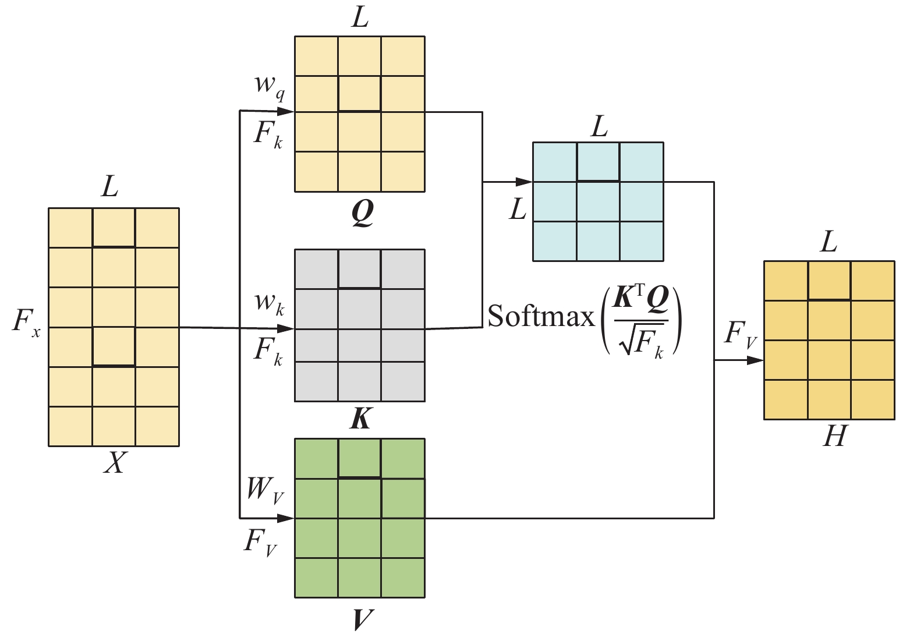
Transformer核心机制：自注意力 (Self-Attention)
01 Query (查询)
代表当前元素“想要寻找什么信息”，是注意力的需求方，决定了关注的焦点方向。
02 Key (键)
代表其他元素“能提供什么信息”，是注意力的供给方，用于与Query进行相似度匹配。
03 Value (值)
代表元素“实际包含的信息”，是注意力的内容载体，最终根据权重进行聚合输出。
核心计算三部曲
1. 相似度计算：计算 Query 与所有 Key 的点积，得到初始的注意力分数，衡量元素间的关联强度。
2. 权重归一化：通过 Softmax 函数将分数转化为 0 到 1 之间的概率分布，确保权重之和为 1，突出关键信息。
图示：自注意力机制通过线性变换生成Q、K、V，并通过矩阵运算实现全局信息的动态聚合。
3. 信息加权聚合：将归一化后的权重与对应的 Value 向量进行加权求和，生成融合了全局上下文信息的新特征。
Notes:
Transformer的核心是自注意力机制。它的思想可以用查询（Q）、键（K）、值（V）这三个概念来理解。对于序列中的每个词，我们都为它生成一个Q、K、V向量。通过计算Q和其他所有词的K的相似度，我们得到注意力权重，然后用这些权重去聚合所有词的V信息，从而得到这个词的新表示。这个过程让每个词都能动态地关注到句子中与它相关的其他词。

Slide 24



Transformer核心机制：多头注意力 (Multi-Head Attention)
核心思想
执行步骤
机制优势
通过多组独立的 Q、K、V 权重矩阵，让模型从不同的“子空间视角”去观察输入序列，打破单头注意力的局限，从而捕捉到更丰富、多维度的特征关联与语义信息。
1.投影：将输入映射到多组独立的 Q、K、V 空间；
2.计算：每组独立执行自注意力，生成多视角特征；
3.融合：拼接各组输出并做线性变换，得到最终结果。
允许模型同时关注序列中不同位置的信息，并在不同的表示子空间中学习特征，极大增强了模型对长距离依赖关系的捕捉能力，显著提升了模型的表达与推理性能。
总结：多头注意力机制通过“并行多视角观察”的方式，赋予了模型更强的全局感知能力，是 Transformer 架构能够处理复杂语言任务的核心引擎。
Notes:
为了让模型能同时关注不同类型的信息，Transformer引入了多头注意力。它不是只做一次自注意力计算，而是并行地做多次。每一次都可以看作是从一个不同的“视角”去观察序列，捕捉不同方面的依赖关系。最后将这些不同视角的结果拼接起来，得到更全面的信息。

Slide 25


Transformer核心机制：位置编码
核心痛点：丢失的语序
解决方案：显式注入位置信息
Transformer 采用并行计算机制，摒弃了循环结构，导致模型本身无法感知序列中词元的先后顺序与位置关系，这会破坏语言的时序逻辑。
通过人为设计或模型学习的方式，为每个位置生成独一无二的位置向量，并将其与词嵌入向量逐元素相加，从而赋予模型感知语序的能力。
两种主流实现路径
为何有效？注意力的空间锚点
固定编码：利用正弦/余弦函数生成，不同频率的波形可唯一映射位置，无需训练且外推性强。
可学习编码：将位置编码作为模型参数，随训练过程自适应优化，对特定任务的拟合能力更优。
位置编码为词向量引入了关键的位置偏置，使得注意力机制在计算相似度时，不仅考虑语义相关性，还能有效区分同一词汇在不同句子位置上的不同含义，让模型真正理解语序对语义的决定性影响。
Notes:
由于Transformer是并行处理所有词的，它本身没有顺序的概念。为了解决这个问题，需要显式地告诉模型每个词在句子中的位置。这就是位置编码的作用。它通过一个数学公式或可学习的参数，为每个位置生成一个独特的向量，并加到词向量上，从而让模型感知到语序。

Slide 26
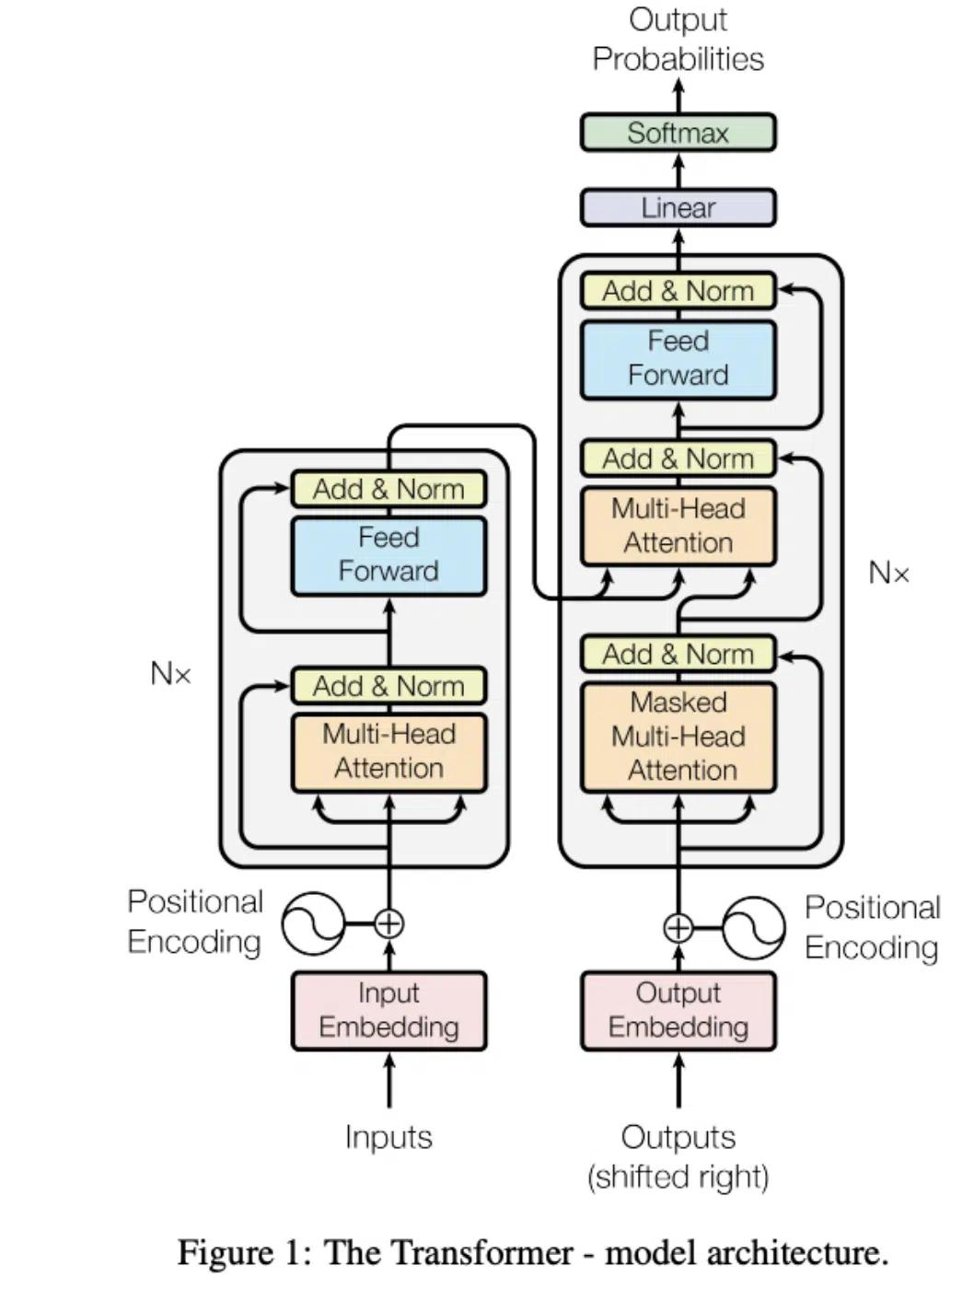






Transformer整体架构
多头注意力机制
前馈神经网络
残差连接 & 层归一化
并行计算序列依赖，同时关注不同位置的特征关系，大幅提升模型对全局信息的捕捉能力。
包含两层线性变换与ReLU激活，对每个位置的特征进行独立的非线性映射，增强表达。
解决深层网络训练的梯度消失问题，稳定每层输入分布，确保模型在堆叠深层时依然收敛。
位置编码 (Positional Encoding)：由于模型本身不包含循环或卷积结构，无法感知序列顺序，因此通过加入位置编码向量，为每个位置的词向量注入绝对或相对的位置信息，让模型理解序列的时序关系。
编码器 (Encoder)：输入的理解与表征
解码器 (Decoder)：输出的生成与预测
由N层完全相同的编码器层堆叠而成，负责对输入序列进行逐层抽象和特征提取。它将原始的词向量转化为包含丰富语义信息的高维特征表示，是模型理解输入内容的核心部分。
同样由N层堆叠，结合编码器的输出和自身生成的历史信息，采用自回归的方式逐词生成目标序列。它不仅要理解输入，还要根据上下文动态生成符合逻辑的输出，是生成任务的关键引擎。
Notes:
这就是完整的Transformer架构图。它主要由编码器和解码器两部分组成。编码器负责理解输入，比如一句话；解码器负责生成输出，比如翻译后的另一句话。两者内部都堆叠了多层结构，每层都包含多头注意力和前馈网络，并使用残差连接和层归一化来稳定训练过程。

Slide 27
PART 03
模型训练与优化
深入解析损失函数与优化算法的协同机制，掌握正则化与超参数调优的核心策略，
探索从理论架构到高性能落地模型的关键路径。
Notes:
我们已经了解了各种网络架构，现在进入第三部分，学习如何训练和优化这些模型。这包括如何定义损失函数来衡量模型的好坏，如何选择优化算法来更新参数，以及如何防止模型过拟合。这是将理论模型转化为实用工具的关键一步。

Slide 28



3.1 损失函数 (Loss Function)
损失函数是衡量模型预测结果与真实标签差异的“标尺”。它是模型训练的核心目标，通过反向传播算法不断调整网络参数，最终目的是让损失函数的值达到最小，从而使模型的预测无限逼近真实情况。
均方误差 (MSE)
交叉熵损失 (Cross-Entropy)
公式：L = mean((y_pred - y_true)²)
适用于回归任务（预测房价、温度等连续值）。它通过计算预测值与真实值差的平方均值，对预测偏差进行“平方级”惩罚，对异常值的偏离尤为敏感，能有效推动模型向精准回归收敛。
专为分类任务设计，直接衡量两个概率分布的差异：
•二元交叉熵：处理0/1二分类（如垃圾邮件识别）；
•分类交叉熵：应对多类别场景（如图像分类），常与Softmax输出层结合，优化效率极高。
💡 核心洞察：损失函数的值越低，代表模型对数据的拟合效果越好，是评估模型性能优劣的最直接指标。
Notes:
训练模型首先需要定义一个“标尺”来衡量它的性能，这就是损失函数。对于预测房价这类回归问题，我们常用均方误差。对于图像分类这类任务，我们常用交叉熵损失。损失函数的值越小，代表模型的预测结果越接近真实值。

Slide 29
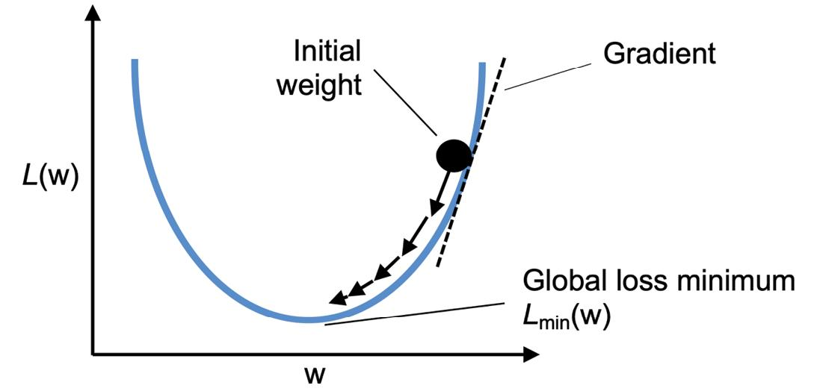
3.2 优化算法 (Optimizer)
01 / 核心作用：模型迭代的引擎
基于损失函数计算出的梯度信息，反向更新神经网络的权重与偏置参数。通过不断迭代这一过程，引导模型参数向损失函数最小值的方向收敛，从而降低预测误差。
02 / 核心逻辑：梯度下降与关键超参
核心是沿梯度反方向更新参数。其中学习率 (Learning Rate)是决定步长的关键：过大易震荡不收敛，过小则训练极慢。
图示：梯度下降算法沿损失函数负梯度方向，逐步寻找全局最小值的过程
批量梯度 (BGD)
全量数据计算梯度，结果准确但计算开销大，适合小规模数据集。
随机梯度 (SGD)
单样本更新，速度极快但波动剧烈，可能在最小值附近震荡。
小批量 (Mini-batch)
折中方案，使用批次样本计算，兼顾了训练速度与稳定性，是目前工业界的主流选择。
Notes:
有了损失函数，我们还需要一个优化算法来指导模型如何调整参数以降低损失。最基础的优化算法是梯度下降。它的思想很简单：计算出损失函数在当前参数点的梯度，然后沿着梯度的反方向迈出一小步，不断重复这个过程，直到找到损失函数的最小值。

Slide 30


高级优化器
01. Momentum (动量)
02. Adam (自适应矩估计)
●惯性模拟：引入动量项，模拟物理运动中的惯性，让参数更新具备“记忆性”，不被瞬时梯度左右。
●加速收敛：在梯度方向一致时不断累积速度，显著加快模型的收敛进程。
●震荡抑制：有效平滑梯度更新中的剧烈波动，减少训练过程中的震荡现象，使优化更稳定。
●优势融合：结合了Momentum的一阶矩估计和RMSProp的二阶矩估计，兼顾历史梯度与平方梯度。
●智能调参：为每个参数独立计算并动态调整学习率，极大降低了手动调参的难度。
●主流首选：兼具收敛速度快、鲁棒性强的特点，是目前深度学习领域最流行、应用最广泛的优化器。
💡 优化器是深度学习的“引擎”，选择合适的策略能显著提升模型的训练效率与最终性能表现。
Notes:
标准的梯度下降有时效率不高。因此，人们提出了许多高级优化器。比如Momentum，它引入了动量的概念，让参数更新更有“惯性”，加速收敛。而Adam优化器则更为智能，它能为每个参数动态调整学习率，因此在大多数情况下都表现出非常好的性能，是目前最常用的优化器之一。

Slide 31

3.3 正则化 (Regularization)
核心目的
过拟合本质
主流策略
防止模型出现过拟合现象，通过限制模型的复杂度，剔除训练数据中的随机噪声干扰，从而显著提升模型对未知数据的泛化能力与鲁棒性。
模型过度“死记硬背”训练集的细节甚至噪声，导致在训练数据上表现近乎完美，但面对未见过的测试数据时，预测性能急剧下降，丧失了对数据内在规律的捕捉能力。
L1/L2正则化：在损失函数中加入权重惩罚项，限制参数规模，避免模型权重过大。
Dropout：训练时随机“丢弃”部分神经元，降低网络依赖，增强抗干扰性。
💡 核心思想：正则化不是让模型“忘记”知识，而是通过施加约束，迫使模型忽略细枝末节的噪声，专注于学习数据中更本质、更普遍的特征规律。
Notes:
在训练过程中，我们经常会遇到过拟合的问题，也就是模型“死记硬背”了训练数据，却无法泛化到新数据上。为了解决这个问题，我们需要使用正则化技术。它的目的是限制模型的复杂度，让模型学习到更普遍的规律，而不是噪声。

Slide 32
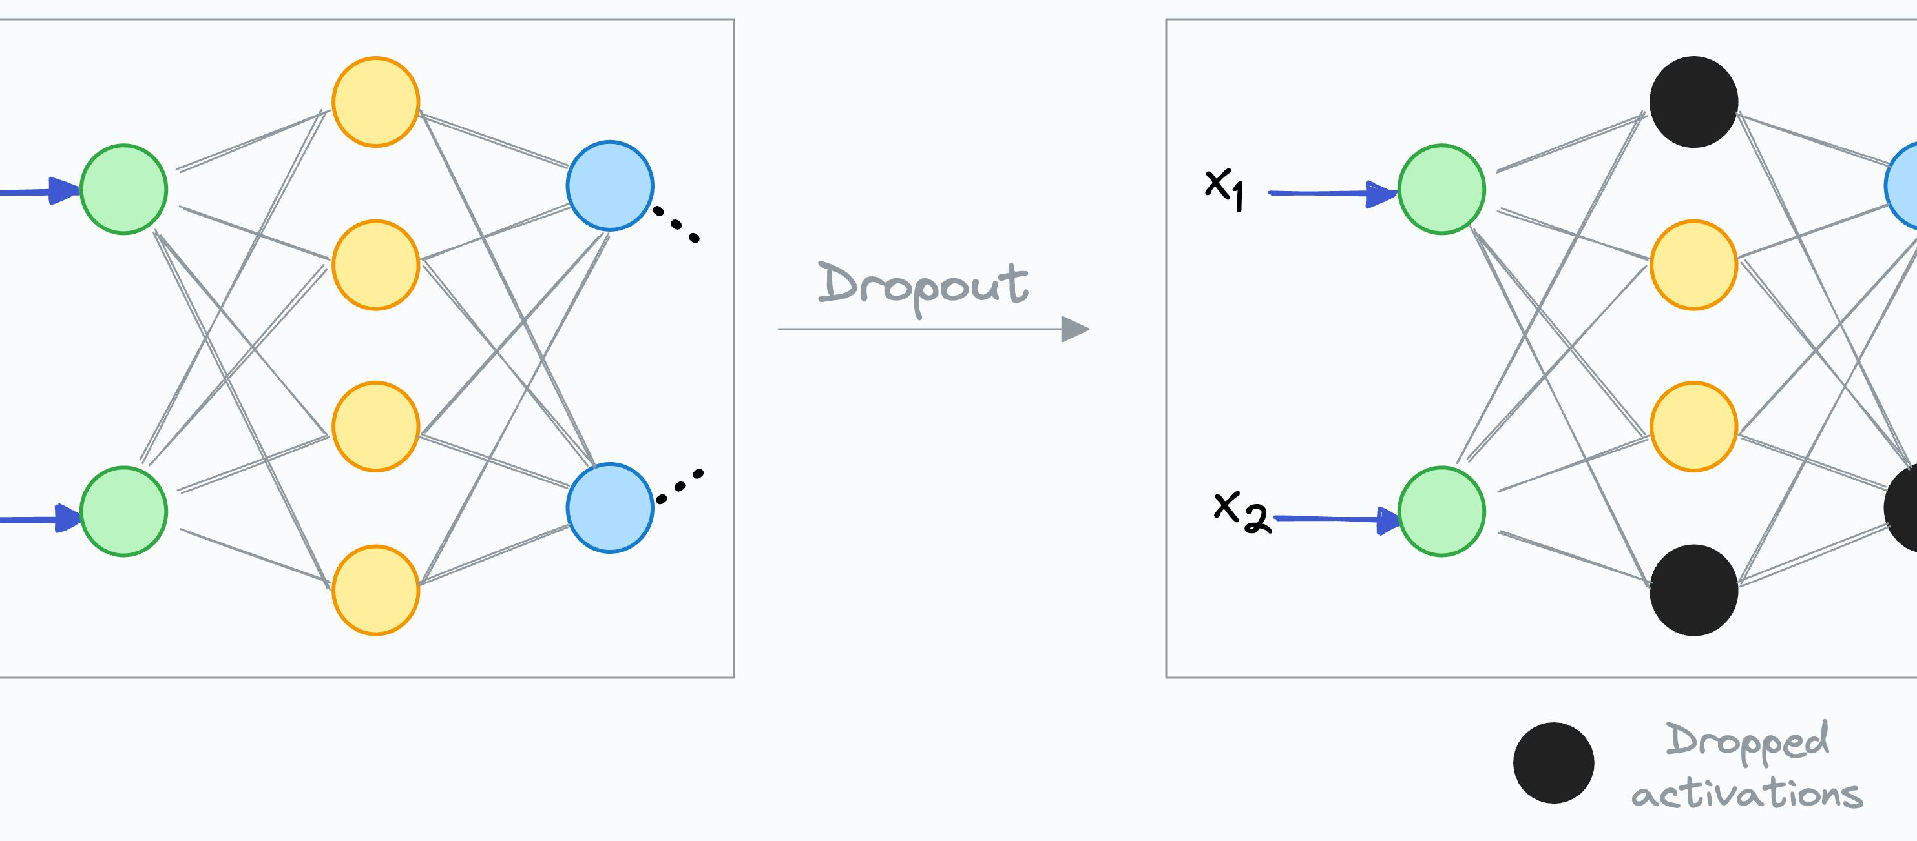


正则化方法：Dropout
机制：随机神经元“失活”
训练时以概率 p（如0.5）随机暂时关闭部分神经元，打破特征间的共适应，防止模型过度依赖局部特征组合。
价值：增强鲁棒性与集成效应
迫使网络学习更泛化的冗余特征；同时等效于训练了大量稀疏子网络，通过“集成平均”大幅降低过拟合风险。
Dropout 通过在训练中引入随机性，切断了神经元间的强依赖关系。这就像团队协作中避免单点依赖，迫使每个神经元都能独立学习到更通用的特征，从而构建出更稳健的模型系统。
部署：仅训练期生效与缩放
预测时全量神经元参与计算，权重需乘以系数 (1-p) 进行缩放，以保持输出的数学期望在训练与预测时一致。
Notes:
Dropout是一种非常有效的正则化技术。它的做法很简单：在每次训练迭代中，随机让一部分神经元“休息”，不参与前向和反向传播。这使得网络不会过度依赖任何少数几个神经元，从而学习到更泛化的特征。可以把它想象成一个团队，每个人都不能总是依赖核心成员，必须培养多方面的能力。

Slide 33




3.4 训练流程：前向传播与反向传播
01 前向传播
02 计算损失
03 反向传播
将输入数据送入神经网络，逐层计算各神经元的激活值，最终得到模型对样本的预测输出结果。
将预测输出与真实标签代入损失函数，量化两者之间的差异，数值越小代表预测结果越精准。
从输出层向输入层反向推导，利用链式法则逐层计算损失函数对每个权重和偏置的梯度，明确参数优化方向。
04 参数更新
05 循环迭代
核心目标
优化器根据计算出的梯度，按照预设的学习率等规则，对网络中的所有权重和偏置进行调整，以降低损失。
重复执行前向传播、损失计算、反向传播和参数更新的流程，直至损失函数收敛或达到预设的训练轮次。
通过持续的迭代优化，让神经网络从数据中学习到潜在的特征与规律，最终具备对未知数据的精准预测与泛化能力。
Notes:
总结一下，神经网络的训练流程可以概括为四个核心步骤，并不断重复。首先是前向传播，得到预测结果；然后计算损失；接着通过反向传播计算所有参数的梯度；最后使用优化器更新参数。这个“前向-计算损失-反向-更新”的循环，就是模型从数据中学习的过程。

Slide 34
PART 04
前沿生成模型
探索 GAN 与扩散模型的生成奥秘，见证 AI 创造的无限可能
Notes:
除了分类和回归，神经网络还能做一件非常酷的事情：生成新的数据。在第四部分，我们将介绍两种当前最前沿的生成模型：生成对抗网络（GAN）和扩散模型。它们能够创造出以假乱真的图像、文本等内容。

Slide 35
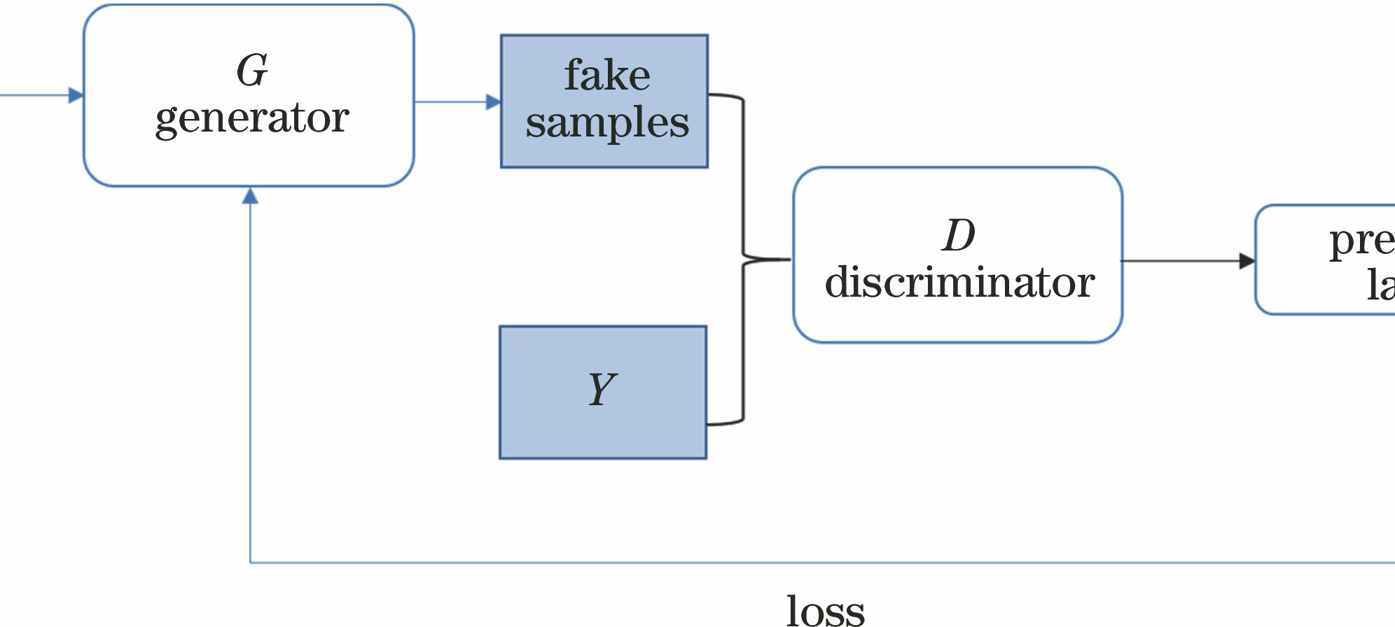


4.1 生成对抗网络 (GAN)
01 核心思想：博弈式数据生成
基于“二人零和博弈”理论，通过生成器与判别器的持续对抗与迭代优化，让模型自动学习真实数据的底层特征与分布规律，最终生成具有高度真实性的全新样本。
生成器 (Generator) · 数据伪造者
以随机噪声为输入，构建数据生成模型。目标是不断优化生成策略，让输出结果无限逼近真实数据，从而成功“欺骗”判别器。
图示：GAN 核心架构中生成器与判别器的信号流向与博弈关系
判别器 (Discriminator) · 真伪鉴别官
负责对输入数据进行真伪二分类。它持续提升鉴别能力，目标是精准区分生成器的伪造样本与真实数据，形成对抗压力以推动生成器进化。
Notes:
GAN的思想非常巧妙，它包含两个相互竞争的网络：生成器和判别器。生成器像一个伪造者，试图制造假钞；判别器像一个警察，试图识别假钞。在这场对抗中，伪造者的伪造技术越来越高，警察的识别能力也越来越强，最终伪造者能造出连警察都难以分辨的“假钞”。

Slide 36
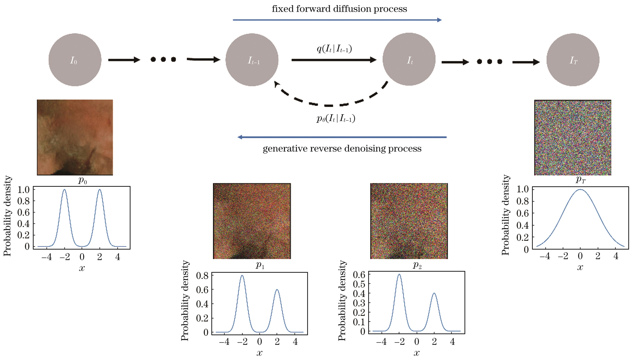
4.2 扩散模型 (Diffusion Model)
01 / 核心机制：从加噪到去噪
正向过程：人为的“破坏”
在一系列步骤中向数据逐步添加高斯噪声，直至其变为纯粹的随机噪声。该过程遵循固定的数学规则，无需模型学习。
反向过程：智能的“修复”
训练神经网络学习如何逆转上述过程，从充满噪声的数据中逐步预测并移除噪声，最终精准恢复出原始的清晰数据。
02 / 生成流程：从零到一的创造
模型训练完成后，直接从随机噪声开始，利用学习到的去噪网络进行多次迭代优化。每一步都让数据更接近真实分布，最终生成全新的、高质量的图像或内容。
图示：扩散模型的核心过程展示，从清晰的初始数据经过正向加噪变为纯噪声，再通过反向去噪过程逐步恢复，实现数据的生成与重建。
Notes:
扩散模型是当前图像生成领域最先进的技术，像Midjourney、Stable Diffusion都基于它。它的原理可以理解为“反向操作”。首先，我们有一个清晰的图像，然后一步步地给它加噪声，直到它变成一张完全模糊的图片。然后，我们训练一个模型来学习这个过程的逆过程：从一张模糊的图片开始，一步步地去除噪声，最终恢复出一张清晰的图像。

Slide 37
PART 05
实战项目：CIFAR-10图像分类
基于 PyTorch 框架的卷积神经网络（CNN）全流程实现与性能评估
Notes:
理论学习之后，让我们通过一个实战项目来巩固所学知识。在第五部分，我们将使用PyTorch框架，从零开始构建、训练并评估一个CNN模型，用于对CIFAR-10数据集中的图像进行分类。这个项目将涵盖一个完整机器学习项目的所有关键步骤。

Slide 38
5.1 项目流程
01 问题定义
明确图像分类任务目标，识别CIFAR-10数据集中的飞机、汽车、鸟、猫等10个类别的图像，界定分类边界与任务范围。
04 模型训练
配置交叉熵损失函数与优化器，设定训练超参数，执行“前向传播计算损失→反向传播更新参数”的循环，逐步优化模型权重。
02 数据准备
利用torchvision加载数据集，完成张量转换与标准化预处理；通过随机裁剪、翻转等增强数据多样性，并使用DataLoader实现高效的批量加载与打乱。
05 模型评估
在独立的测试集上验证模型性能，计算分类准确率、混淆矩阵等关键指标，全面评估模型的泛化能力与分类效果。
03 模型构建
设计并定义卷积神经网络(CNN)架构，堆叠卷积层、池化层提取特征，结合全连接层实现从特征到类别概率的映射。
06 模型预测
加载训练好的模型权重，对全新的未标注图像进行推理，输出预测类别与置信度，实现从模型训练到实际应用的落地。
Notes:
我们的实战项目是对CIFAR-10数据集进行图像分类。这个流程遵循了标准的机器学习项目步骤：首先定义问题，然后准备数据，包括加载、预处理和增强。接着构建我们的CNN模型，进行训练，并在测试集上评估其性能。

Slide 39
5.2 PyTorch代码实现：数据准备
# 1. 导入核心库与数据变换工具
importtorchimporttorchvision.transformsastransforms
# 2. 构建数据增强与预处理流水线：裁剪、翻转、张量转换、标准化
transform= transforms.Compose([transforms.RandomCrop(32, padding=4),transforms.RandomHorizontalFlip(), transforms.ToTensor(),
transforms.Normalize((0.4914, 0.4822, 0.4465), (0.2023, 0.1994, 0.2010))])
# 3. 加载数据集并创建高效的数据加载器 (Batch Size 128, 多线程读取)
trainset= torchvision.datasets.CIFAR10(root='./data', train=True, download=True, transform=transform)
trainloader= torch.utils.data.DataLoader(trainset, batch_size=128, shuffle=True, num_workers=2)
💡 关键作用：通过 Compose 组合数据增强策略，DataLoader 实现高效的批量化与并行数据读取，加速训练过程。
Notes:
这是数据准备阶段的代码。我们使用torchvision库来加载CIFAR-10数据集。transforms.Compose用于定义一系列的数据预处理操作，包括数据增强（随机裁剪、翻转）和转换为张量、归一化。最后，DataLoader帮助我们高效地按批次加载和打乱数据。

Slide 40
5.2 PyTorch代码实现：模型构建
cnn_model.py — PyTorch 2.0
importtorch.nnasnn
classNet(nn.Module):
def__init__(self):
super(Net, self).__init__()
self.conv1 = nn.Conv2d(3, 64, 3, padding=1)# 卷积层提取特征
self.fc2 = nn.Linear(512, 10)# 全连接层输出类别
defforward(self, x):
x = self.pool(nn.functional.relu(self.conv1(x)))
returnx# 返回预测得分
🔍 核心逻辑：继承 `nn.Module` 构建网络骨架，在 `__init__` 中定义层结构，在 `forward` 中实现数据前向传播，将特征提取与分类输出串联。
Notes:
接下来是模型构建。我们定义了一个简单的CNN模型，它包含两个卷积层和两个全连接层。在`__init__`函数中我们定义了层的结构，在`forward`函数中我们定义了数据的流动路径：输入图像经过卷积、ReLU激活和池化，然后被展平，最后通过全连接层输出10个类别的预测分数。

Slide 41



5.2 PyTorch代码实现：训练网络
importtorch.optimasoptim# 导入优化器模块
criterion = nn.CrossEntropyLoss()# 定义交叉熵损失函数
optimizer = optim.Adam(net.parameters(), lr=0.001)
# 训练循环：迭代10个Epoch，遍历数据加载器
forepochinrange(10):
inputs, labels = data; optimizer.zero_grad()# 梯度清零
loss = criterion(net(inputs), labels); loss.backward()# 反向传播
optimizer.step()# 更新参数；重复此过程直至损失收敛
01 前向传播 Forward
输入数据经过网络计算得到预测输出，与真实标签对比计算损失值。
02 反向传播 Backward
利用自动微分机制，从损失函数出发，反向计算并存储各参数的梯度。
03 梯度更新 Optimize
优化器（如Adam）根据计算出的梯度，按预设规则更新网络权重参数。
Notes:
最后是训练部分。我们选择交叉熵损失和Adam优化器。训练循环非常经典：遍历数据加载器，执行前向传播得到输出，计算损失，然后反向传播计算梯度，最后由优化器更新参数。我们重复这个过程10个epoch，观察损失值的变化。

Slide 42
PART 06
前沿应用与未来展望
Notes:
掌握了核心技术后，我们来看看神经网络在现实世界中的应用以及未来的发展趋势。在第六部分，我们将探讨神经网络在医疗、金融、自动驾驶等前沿领域的应用，并展望AI的未来。

Slide 43




6.1 医疗影像诊断
智能病灶识别与分割
利用CNN等深度模型自动检测CT、MRI及X光影像中的肿瘤、眼底病变等病灶，实现亚毫米级的精准区域分割，为医生提供直观的病灶定位与量化数据。
效率提升与误差降低
显著缩短阅片时间，有效规避人工视觉疲劳带来的漏诊风险，在早期微小病灶筛查中表现优异，成为医生进行大规模人群筛查的高效辅助工具。
通过计算机视觉与深度学习技术，AI正在重塑现代医学影像诊断流程，从辅助筛查走向精准量化分析，成为临床决策的重要支撑力量。
2026：多模态融合新突破
结合MRI、病理切片等多模态数据，引入Transformer架构的大模型，实现更精准的细胞类型预测与全脑图谱绘制，推动个性化精准医疗迈入新阶段。
Notes:
在医疗领域，神经网络正在成为医生的得力助手。通过分析CT、MRI等医学影像，AI可以快速、准确地识别病灶，帮助医生进行早期诊断，大大提高了诊断效率和准确率。2026年，结合多模态数据和Transformer的模型，正让AI的诊断能力达到新的高度。

Slide 44


6.2 金融风控
多维应用场景
非线性建模优势
2026 前沿演进
覆盖全链路金融场景：从个人与企业的精准信用评分，到毫秒级的实时交易欺诈检测；既驱动量化投资的算法交易决策，也为股市、大宗商品等市场提供动态的风险预测与预警。
突破传统线性模型局限，深度挖掘高维金融数据中的复杂关联。能够捕捉到人类专家难以察觉的、隐蔽的非线性风险模式，在处理非结构化数据和动态市场变化时表现出卓越的适应性。
Transformer模型赋能时间序列分析，大幅提升用户行为轨迹与违约预测的精度；大语言模型（LLM）实现对财报、新闻舆情等非结构化文本的深度语义理解，构建全方位的智能风险评估体系。
趋势洞察：智能风控正从单一数据监测向“结构化数据+非结构化文本+行为序列”的多模态融合方向演进，实现从被动防御到主动预测的跨越。
Notes:
在金融领域，神经网络被广泛用于风险控制。无论是评估个人信用、检测交易欺诈，还是预测市场波动，神经网络都能从海量数据中发现潜在的风险模式。特别是在2026年，Transformer和大语言模型的应用，使得对用户行为和市场舆情的分析更加深入和精准。

Slide 45
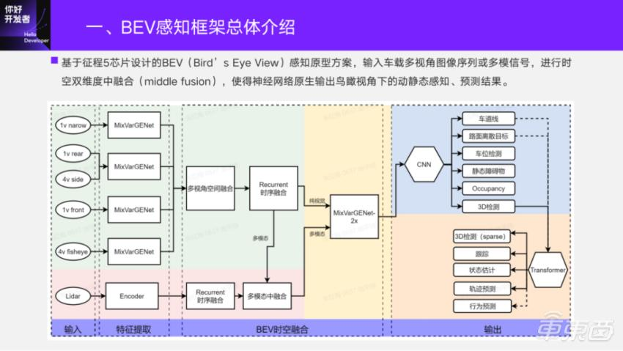


6.3 自动驾驶
全链路场景覆盖
核心涵盖环境感知（目标检测、语义分割）、动态路径规划与车辆决策控制，构建从“感知”到“执行”的完整智能驾驶闭环，精准适配城市、高速等多样化工况。
多模态感知融合
利用神经网络深度融合摄像头、毫米波雷达与激光雷达数据，突破单一传感器的感知盲区，大幅提升在夜间、雨雾等恶劣环境下的感知稳定性与精准度。
2026 架构与模型革新
BEV+Transformer架构成为主流，实现鸟瞰视角的全局时空感知；世界模型(World Models)与 VLA 模型进一步赋予系统对未来场景的预测与推理能力。
图示：基于BEV与Transformer的多传感器融合感知框架
Notes:
自动驾驶是神经网络应用的集大成者。它需要实时融合来自摄像头、雷达等多种传感器的数据，理解复杂的交通环境。2026年，BEV加Transformer的架构成为感知的主流方案，它能提供上帝视角的全局感知。同时，世界模型等新技术也在让自动驾驶系统更具预测和推理能力。

Slide 46



6.4 未来展望
大语言模型持续进化
端到端智能架构重塑
模型规模与多模态能力深度融合，在逻辑推理、复杂规划及具身智能领域突破边界，从单纯的文本交互迈向更通用的自主智能体形态。
摒弃传统的人工分模块设计，由单一神经网络直接完成从感知输入到决策输出的全流程闭环，大幅降低系统复杂度并提升整体效率。
AI for Science 科学新引擎
可信AI与安全治理
成为科研的“加速器”，在药物发现、新材料研发、气候模拟等前沿领域替代传统试错法，将漫长的科学探索周期显著缩短。
聚焦模型的可解释性、公平性与鲁棒性，构建全方位的安全防线与伦理框架，确保AI技术在赋能社会的同时，规避潜在风险。
Notes:
展望未来，神经网络的发展将更加激动人心。大语言模型将变得更加强大，能够理解、推理和行动。端到端模型将简化AI系统的设计。AI for Science将成为推动基础科学突破的新引擎。同时，如何确保AI的可信与安全，也将是未来研究的重中之重。

Slide 47
核心数据汇总表
关键指标 | 核心进展/成果 | 来源/模型 | 年份
神经网络基础单元 | 人工神经元模型提出，开启计算神经科学先河 | McCulloch-Pitts 模型 | 1943
CNN 技术里程碑 | AlexNet 在 ImageNet 夺冠，深度学习迎来爆发 | Krizhevsky et al. | 2012
RNN 序列建模突破 | LSTM 模型问世，有效解决长序列依赖问题 | Hochreiter & Schmidhuber | 1997
现代 NLP 技术基石 | Transformer 架构发布，重塑大模型预训练范式 | Attention Is All You Need | 2017
生成式 AI 图像革新 | 扩散模型快速兴起，成为图像生成的主流方案 | DDPM / Stable Diffusion | 2020-2026
金融风控效能跃升 | 违约预测准确率突破 92%，信贷风险大幅降低 | 头部商业银行实测报告 | 2026
自动驾驶感知升级 | BEV+Transformer 融合方案成为行业技术标准 | 小鹏 / 理想 / 华为等车企 | 2026
Notes:
这里汇总了神经网络发展史上的一些关键里程碑和2026年的最新进展。从最早的人工神经元模型，到CNN、RNN、Transformer的出现，再到如今在各行业的广泛应用，我们可以清晰地看到技术演进的脉络。

Slide 48

Q&A
感谢观看
探索人工智能的无限可能 · 开启智慧未来新篇章
Notes:
本次《神经网络从入门到精通》教程到此结束，感谢大家的观看。我们从基础概念讲到前沿应用，希望能帮助大家构建一个完整的知识体系。现在是问答环节，欢迎大家提问交流。谢谢！

